Slide 1
StarryOS 实习总结
应用测试 · 浏览器对照 Linux · Personality · 溯源
程柯雷 2026.07.07 – 2026.10

Slide 2
概览
三个月，三段工作
82
34
3
只讲 07.07 实习开始后提交的工作。其余多为计算与渲染用例，不验证内核语义，已撤下。
提交的 PR
已合入
评审中
7 月
8 月
8 月底
9 月
10 月
应用测试与子系统补全
图形栈到浏览器
Personality
对照 Linux 提速
溯源
真实软件装进镜像跑，跑不通就对照 Linux 补内核
NetSurf、Firefox 经 Weston 出画面
系统调用从内核拆成可替换的包
同环境只换内核，逐项量差距再修
68 个内核补丁全部对到 Linux 源码的具体行与 man 原文
2

Slide 3
01
应用测试与子系统补全
真实应用当负载，跑不通就补内核，补完留回归用例

Slide 4
01 应用测试
装进镜像的应用
dropbear
dnsmasq
监控栈
科学计算与机器学习
SSH 登录、密钥、端口转发
DNS、DHCP、TFTP 传文件
glances、node_exporter 读 /proc
SciPy、SymPy、Numba、scikit-learn
多媒体与流媒体
单核并发
StarryWRT
POSIX 消息队列
x264、dav1d 等编解码与封装
clone、futex 与调度的确定性对照
OpenWrt 用户态：uci、opkg
Open POSIX 一致性套件
四架构：x86_64、aarch64、riscv64、loongarch64
4

Slide 5
01 应用测试
负载暴露的缺口，补上的子系统
负载 | 补上的内核缺口 | PR
监控栈 | /proc/vmstat | #1525
Envoy | /proc/pid/comm 的填充；非阻塞 TCP 部分发送 | #1558
dnsmasq | IP_MTU_DISCOVER；UDP 关闭前冲刷；SIOCGIFNAME | #1568 #1707
浏览器前置依赖 | 一批系统调用对齐 Linux；同步故障信号优先投递 | #1569 #1700
每次关机 | 卸载根文件系统必然失败，改为尽力而为 | #1711
新实现
POSIX 消息队列 #1564 #1565
TUN/TAP 设备 #1566 #1567
对照 Linux 改正
times、select、arch_prctl
#2263 #2260 #2259
setns 与 id 映射的特权只认初始 user namespace
#2266
5

Slide 6
02
浏览器启动与优化
把 Firefox 跑起来，再与 Linux 逐项对照

Slide 7
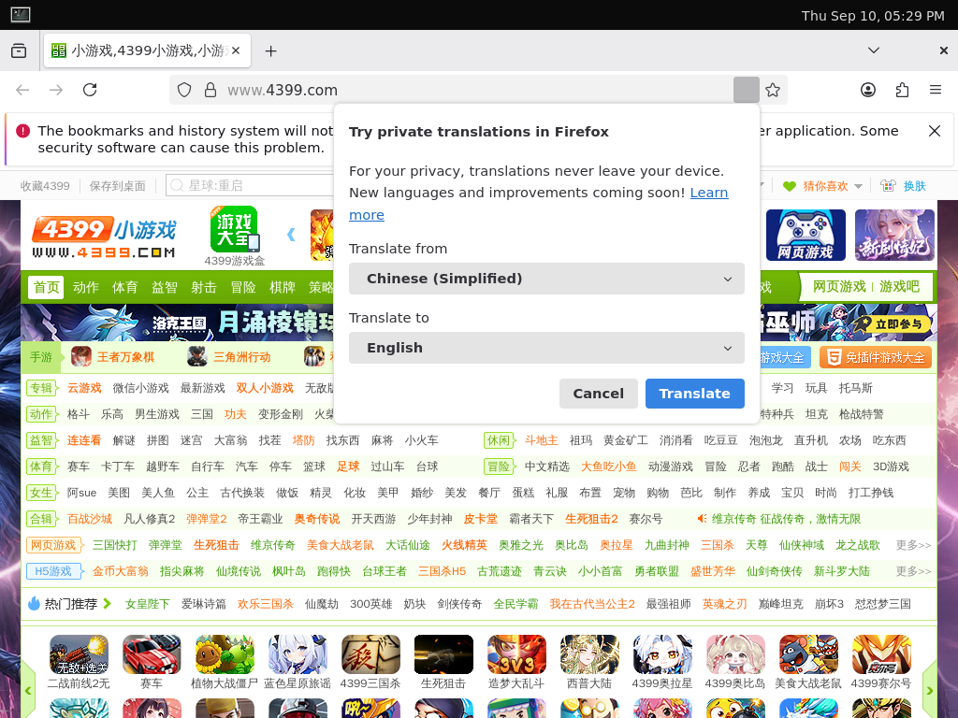
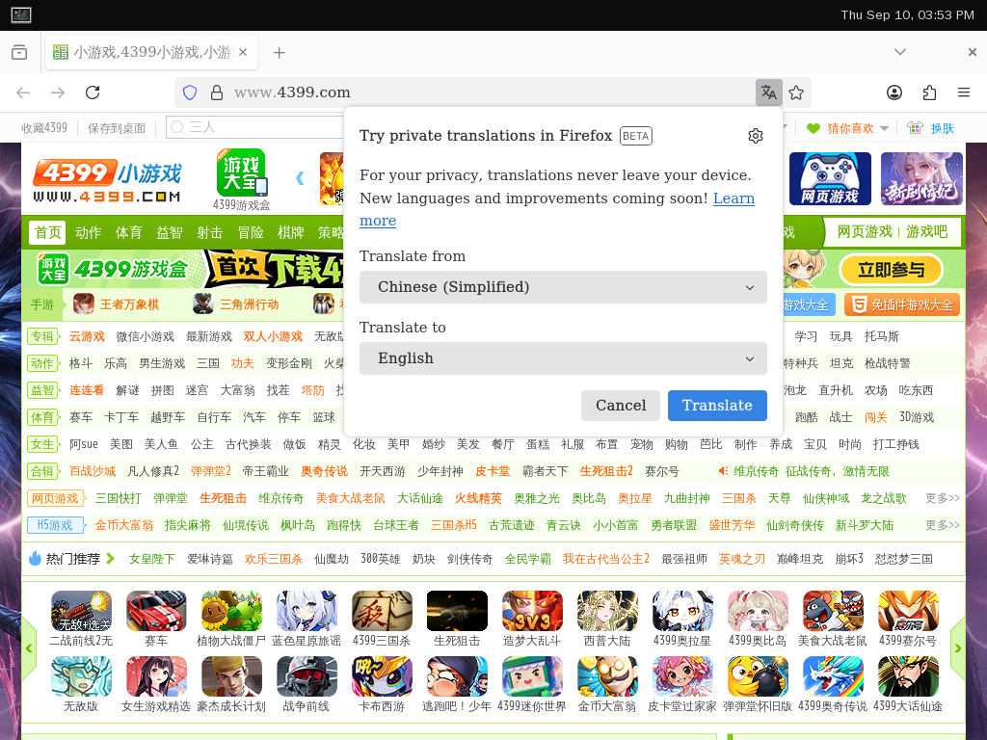
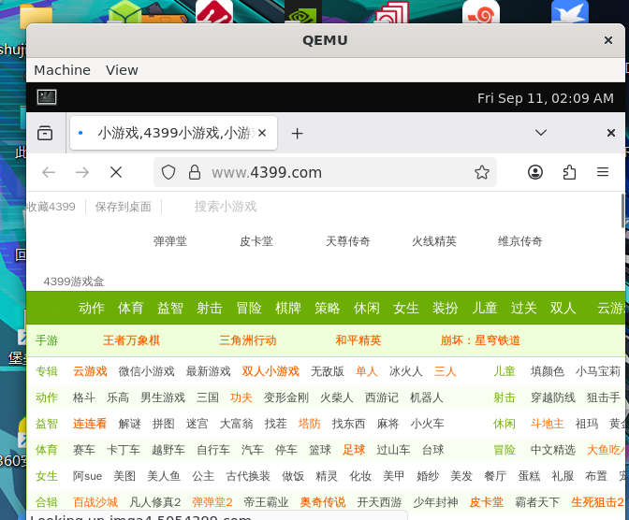

02 浏览器
从出图到打开真实站点
NetSurf
Firefox
HTTPS
软件与 virgl
对照 Linux
四架构出图；只到 CSS 2.1，撑不起现代站点
经 Weston 显示到 virtio-gpu
经宿主代理从 4399 的服务器取回页面
同一个应用两路渲染，#2323
同环境只换内核
软件渲染 · StarryOS
软件渲染 · Linux 6.12
virgl · StarryOS
virgl · Linux 6.12
同一份根盘、同一个 Firefox，经 HTTPS 打开 4399；四格都完整渲染。
7

Slide 8
02 浏览器
对照方法：只换内核
QEMU
q35，4 核，6 GB，KVM
端到端
1
同一份镜像，两侧逐字节相同
Firefox 启动、导航、取资源的耗时
根盘
回答：整体差多少
Linux
6.12-virt
2
压力基准
控制项
纯用户态循环两侧比值 1.00
18 个环节，各三档压力
回答：差在哪个环节，是否随规模放大
判据
StarryOS 随压力放大而 Linux 平坦，才算缺陷线索。
3
内核栈采样
负载运行时定时取全部线程的栈
回答：时间花在哪个函数
8

Slide 9
02 浏览器
实验设计：每条约束排除一种误判
怎么做 | 为了什么 | 不这样会怎样
两侧用同一份根盘，作业里用 cmp 校验 | 浏览器、脚本、字体必然相同 | 版本差异被算到内核头上
纯用户态循环作控制项，比值 1.00 | 两侧的 CPU 与计时可比 | 倍数不能直接读
预热 1 轮，再交替跑 3 轮，轮次相等 | 排除冷缓存与宿主抖动 | mmap 曾因轮次不等显示变慢 1.9 倍，补齐后是 1.00
串口每行由宿主打单调时间戳 | 不依赖客体的时钟 | 客体的时钟本身是被测对象
画面取 QEMU 的 VNC 扫描输出 | 这才是屏幕上显示的内容 | 客体的 /dev/fb0 有数据，屏幕上未必出图
进程时间取 /proc/<pid>/stat | 按实际在核时间拆分，不含阻塞 | /proc/stat 在任务退出后回落，差值无意义
每个环节跑三档压力 | 看代价是否随规模放大 | 常数差与算法差分不开
原则：两侧的差异只能归到内核；每个数字都说得出它排除了什么。
9

Slide 10
02 浏览器
C 与 G 两侧：同一个应用，两份 QEMU 配置
 | C 侧：软件渲染 | G 侧：virgl
Firefox | 软件 WebRender | 硬件 WebRender
Weston | pixman 渲染器 | GL 渲染器
客体设备 | virtio-gpu-pci，2D | virtio-vga-gl，virgl 3D
宿主显示 | -vnc :0 | egl-headless,gl=on 加 -vnc
谁来画 | 客体的 CPU | 绘制命令送到宿主的 GL
怎么跑 | CI 默认 | 按需：--qemu-config 选 gpu 配置
为什么放在一起
同一个内核、同一份镜像、同一个页面，各跑一次。差异只能来自渲染路径，两侧互为对照；每一侧再各自对照 Linux。
G 侧的闸门
Weston 报的 GL 渲染器是 virgl，不是 llvmpipe
Weston 之外还有进程持有 /dev/dri/renderD128
开关给了 gl 却不满足：判失败，不退回软件
否则比的是 CPU 对 CPU，07.13 踩过
客体脚本只认一个开关 WEB_BROWSER_RENDERER=gl，两侧只在上面三层不同。再加一种后端只加一份配置，不改结构。
10

Slide 11
02 浏览器
对照暴露了什么
Firefox 的 CPU 时间花在内核态
主文档到第一个子资源
画面铺满窗口
92.3%
3.26 秒
72 秒
Linux：39%
Linux：0.013 秒
Linux：20 秒
功能缺陷
Linux 上没有
性能热点
随规模放大，而 Linux 平坦
对照自身的问题
先修掉，对照才成立
nc 等满 16 秒失败：TCP 半关闭后，状态变了却没通知出去
冷启动 12 次里 5 次段错误：netlink 回复没有补齐
xterm 起不来：打开 tty 不设控制终端
鼠标放久了不跟手：epoll 套 epoll 时，作废的等待项吃掉了唤醒
跨核唤醒：每次重建 APIC 句柄
epoll：每次等待都把所有 fd 重新注册一遍
mmap：一次调用走 11 遍全树
fork：逐页平方级查重
slab：分配时遍历整条 full 链表
close：遍历全系统的 fd 找 flock
Linux 侧没加载 evdev，Weston 直接退出
探针 nc 失败，一度把站点判成不通
WSL 上 virgl 落到 llvmpipe：只证明路径通
日志计数的模式没对上，显示 0 个事务
上面三个数取自 09.16 的首轮对照；逐项的修复见后面十页。
11

Slide 12
02 浏览器 · 对照用例 1/10
回环 TCP 往返
反映的问题
修复前
修复后
Linux 6.12
跨核唤醒要发 IPI。每发一次都重新构造 APIC 句柄，构造时要读 CPUID；在虚拟机里，每读一次 CPUID 就要退出到宿主一次。
415.7
129.9
34.3
µs
µs
µs
修复
#2432：句柄只建一次，之后复用；写 ICR 之前补上 mfence 与 lfence，做法与 Linux 相同。
这一处改动同时让线程创建从 891.3 降到 646.9 µs，futex 往返从 58.8 降到 28.2 µs。
12

Slide 13
02 浏览器 · 对照用例 2/10
epoll 等待（1020 个 fd）
反映的问题
修复前
修复后
Linux 6.12
每次 epoll_wait 都把所有 fd 重新注册一遍，fd 越多越慢。Linux 只看就绪链表，快慢与 fd 总数无关。
499.9
37.0
0.56
µs
µs
µs
修复
#2302：只扫调用者要的那一段。
#2433：已经注册、还没被唤醒过的 fd，下次等待不再重新注册。
对 Linux 的倍数：891 → 66。等待时仍要把所有 fd 过一遍，下一步改成只看有变化的。
13

Slide 14
02 浏览器 · 对照用例 3/10
fork（已触碰 64 MiB）
反映的问题
修复前
修复后
Linux 6.12
给子进程建页表时，每放一页都要和已放过的页逐个比对，是平方级：16384 页约 1.34 亿次比较。
84.5
14.0
0.17
ms
ms
ms
修复
perf/fork-owner-dedup：改成只查地址是否严格递增、互不重叠，一遍走完；大页与小页重叠也查得出。
剩下的差距在于每页都要建一条反向映射记录，得改数据结构，这次没动。
14

Slide 15
02 浏览器 · 对照用例 4/10
open 加 close（持有 512 个 fd）
反映的问题
修复前
修复后
Linux 6.12
close 为了判断要不要释放 flock，遍历全系统每个任务的每个 fd。
19.8
3.2
2.3
µs
µs
µs
修复
fix/flock-release-at-last-reference：改成文件的最后一个引用关掉时才释放 flock，与 Linux 一致；全表扫描也就不需要了。
顺带修好：fd 经 unix socket 传递的途中，flock 不再被提前释放。用例由 5 过 2 挂变为 7 项全过。
15

Slide 16
02 浏览器 · 对照用例 5/10
mmap（已有 1024 个映射）
反映的问题
修复前
修复后
Linux 6.12
查找、合并、找空闲区都先把整棵 VMA 树展开成数组，一次 mmap 加 munmap 走 11 遍全树。
246.1
207.3
4.4
µs
µs
µs
修复
#2302 与 perf/vma-interval-queries：改成只访问用得到的那一段。
当时仍是 Linux 的 47 倍。10.04 在最新 dev 上重测为 64 倍，本地分支补完区间化后降到 22 倍。
16

Slide 17
02 浏览器 · 对照用例 6/10
内核栈采样：slab 分配
反映的问题
修复前
修复后
发现方式
浏览器负载下采样，栈顶最多的是：分配对象时把整条 full slab 链表走一遍，看有没有别的 CPU 释放回来的对象。这种释放很少，几乎每次都白走。
2701
0
栈采样
个节点
个节点
数字是 512 次分配遍历的 full slab 节点数。
采样方法：经 QEMU 的 gdb 接口定时取全部线程的栈。40 次采样里只有 1 次落在用户态，慢的是内核。
修复
#2301：别的 CPU 释放对象时做个标记，有标记才去走链表。
17

Slide 18
02 浏览器 · 对照用例 7/10
nc 发 CONNECT
反映的问题
修复前
修复后
Linux 6.12
TCP 半关闭之后，连接状态变了却没有通知等待方，poll 一直看到旧状态。nc 等满 16 秒失败，同一目标的 wget 正常。
16
0
0
秒后失败
秒
秒
回归用例：22 过 8 挂 → 30 项全过，宿主 Linux 同为 30 项。
16 秒恰是 SYN 重传 1+2+4+8 的和，起初误判为连接没建成。
修复
fix/tcp-half-close-reply：每次改完状态都通知等待方；poll 报告挂断的条件改成与 Linux 相同。
18

Slide 19
02 浏览器 · 对照用例 8/10
Firefox 冷启动段错误
反映的问题
修复前
修复后
Linux 6.12
netlink 的出错回复照抄请求的长度，没有补到 4 的倍数，是 37 字节。读的一方按 4 字节对齐读到第 40 字节，越界。
5/12
0/12
0
次冷启动段错误
同一次对照里，导航尝试次数从 1.7 降到 1。
修复
fix/netlink-message-padding：回复补到 4 的倍数，与 Linux 一样是 40 字节。
19

Slide 20
02 浏览器 · 对照用例 9/10
远程桌面里起 xterm（tty）
反映的问题
修复前
修复后
Linux 6.12
五处与 Linux 不一致：打开 tty 不设控制终端；从端重新打开后，主端仍读到挂断；devpts 的编号不回收；命名空间里 tcgetpgrp 与 getpgrp 对不上；会话首进程 setpgid 返回 0。
起不来
正常
正常
五个用例的通过数与宿主 Linux 相同：18、21、15、3、9。
分组套件 520 项全过。
修复
#2426：五处合成一个提交，逐条照 Linux 的 tty_open 等代码改。
20

Slide 21
02 浏览器 · 对照用例 10/10
鼠标久置后不跟随
反映的问题
修复前
修复后
Linux 6.12
一个 epoll 里套着另一个 epoll。里层的等待返回后，没有把自己从等待队列里摘掉；后来的唤醒被这些作废的项吃掉，外层一直等到超时。
不跟随
正常
正常
同类问题：unix stream 两端共用一个等待队列，发送方把自己也叫醒，边沿触发的事件循环就在一个核上空转。
#2194：21 过 3 挂 → 24 项全过。
修复
dev 上已经换了实现；我们补了回归用例 #2378，防止以后再犯。
21

Slide 22
02 浏览器
端到端：Firefox 启动到导航完成
2.65 倍 → 1.88 倍
对 Linux 的倍数
指标 | 09.16 | 09.28 | Linux
导航尝试次数 | 1.7 | 1 | 1
nc 发 CONNECT | 16 秒后失败 | 0 秒 | 0 秒
Firefox 内核态占比 | 92.3% | 83.3% | 39%
稳定时资源数 | 113 | 111 | 208
资源数仍只有一半：主文档到手后派发子资源慢，时间耗在内核态。
22

Slide 23
02 浏览器
追平了哪些，还差哪些
追平或接近
还没追平
空系统调用
0.57×
解除映射（128 MiB）
84×
管道往返
0.39×
epoll 等待（1020 个 fd）
78×
stat
0.88×
fork（64 MiB）
67×
unix socket 往返
1.13×
mmap（1024 个映射）
64×
写内存盘（1024 页）
0.27×
信号投递
30×
open 加 close
1.4×
缺页
8.7×
StarryOS 耗时除以 Linux 耗时，10.04 在最新 dev 上重测。mmap 在本地分支上已降到 22 倍。
23

Slide 24
03
Personality
三套系统调用参考实现，目标是各自跑通对应平台的 CPython 3.14

Slide 25
03 Personality
三个 Personality 包
ax-abi-linux
ELF
ax-abi-windows
PE
ax-abi-darwin
Mach-O
23/23
19/23
main
套件全过
套件模块通过
加载、绑定、进到 main 已通
验证用的二进制
验证用的二进制
验证用的二进制
Alpine 的 CPython 3.14.7
python.org 的 Windows 版 3.14.7
自制 Mach-O，形状同真实程序
StarryOS 原有的 Linux 系统调用迁入；ELF 加载也归它，内核不再解析 ELF。
NT 调用与 Win32；14 个系统库在进程里合成；运行时加载 .pyd；进程、线程、完成端口。
BSD 调用；读 dyld 的操作码流；libSystem 的入口在进程里合成。官方 macOS 版 CPython 还没跑起来。
套件共 23 个模块：语言与标准库、线程、多进程、网络与设备。不套用现成的用户态实现。
25

Slide 26
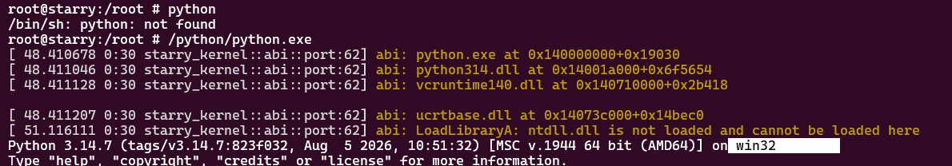
03 Personality
同一个内核：ELF 的 shell 里起 PE 的 python.exe
加载
陷入
结果
python.exe、python314.dll、vcruntime140.dll、ucrtbase.dll 逐个映射，日志来自内核里的适配器
Win32 入口落到 ax-abi-windows；ELF 的 shell 仍走 ax-abi-linux
解释器报 Python 3.14.7 … on win32，进入交互
内核多开一个 abi-win，ELF 与 PE 同时可跑。
26

Slide 27
03 Personality
分包
分发包
ax-abi
按 feature 选哪几套进链接，给出默认分发策略
系统调用参考实现
ax-abi-linux
ELF
ax-abi-windows
PE
ax-abi-darwin
Mach-O
ax-abi-embedded
向量表
ax-abi-custom
保留号段的扩展
框架
ax-dispatch
注册与分发
ax-binfmt
识别与加载格式
ax-abi-port
能力端口
内核
StarryOS
fd 表、地址空间、线程、时钟：端口只实现一遍
27

Slide 28
04
架构
系统调用为什么能拆出来，拆出来之后怎么接回去

Slide 29
04 架构
硬件还是硬件，软件还是软件
应用程序
中间的操作系统，只是用不同的规范组织同一批能力。
系统调用是把能力接到应用上的那张表，像中断向量表。
把它与内核解耦：能力按 feature 注册，注册的排列组合成当前的 syscall。
Linux、Windows、macOS 三种样式作为参考实现。
Linux
Windows
macOS
sys_read
NtReadFile
BSD read
同一项能力：读文件
硬件
29

Slide 30
04 架构
拆之前，拆之后
之前
之后
加载器只认 ELF。
handle_syscall 是一张按 Linux 调用号写死的表。
错误只会编码成负 errno。
想跑别的 ABI，只能改内核。
内核只留能力端口，实现一遍。
每套参考实现是一个包，链接进来就自己注册。
返回值由实现自己写回：负 errno、NTSTATUS、errno 加进位标志。
摘掉一个包，内核不用改。
30

Slide 31
04 架构
两种用法：直接依赖对应的包，或用分发包
直接依赖对应的包
用分发包
[dependencies]
ax-dispatch = { workspace = true }
ax-binfmt = { workspace = true }
ax-abi-port = { workspace = true }
ax-abi-windows = { workspace = true }
// 分发策略自己写
impl TrapDispatch for Mine { .. }
[dependencies]
ax-abi = { workspace = true, features = [
"linux", "linux-elf", "auto-dispatch",
] }
[features] # StarryOS 内核
abi-win = ["ax-abi/win"]
abi-mac = ["ax-abi/mac"]
只要其中一套，或者要自己的分发顺序时用。依赖哪个包，哪个包就在；策略由宿主实现。
一个依赖拿全。feature 只决定哪些包进链接，进来的自己注册。分发包不做运行时选择，只给默认策略：按 abi_slot 取实现，没人认领的号交给扩展。
31

Slide 32
04 架构
进程控制块的改造：记下任务属于哪套 ABI
pub struct ProcessData {
..
/// 所属实现在注册表里的位置，加一；
/// 零表示还没定。
pub abi_slot: AtomicU32,
}
exec
加载器认出镜像格式，查到对应实现的位置，写进 abi_slot
slot_of(format.abi())
fork
子进程照抄父进程的值；再 exec 时按新镜像重置
为什么要记
调用号在不同 ABI 之间相撞：NT 的 WriteFile 与 Linux 的 write 在 x86-64 上都是 1。只按号分发会分错。
child.abi_slot = parent.abi_slot
陷入
读出 abi_slot，按下标直接取实现；不搜索，不比较
dispatch_at(slot, env)
32

Slide 33
04 架构
一次陷入怎么走
用户态陷入
handle_syscall
TrapDispatch
dispatch_at
参考实现
能力端口
syscall 指令
内核入口
分发包的策略
按 abi_slot 取实现
校验参数，决定语义与错误码
读写 fd 表、地址空间、线程
返回值由认领的实现自己写回陷入帧
Linux
负 errno
Windows
NTSTATUS
Darwin
errno，并抬起进位标志
参考实现只依赖端口，不依赖内核类型；用模拟端口就能在宿主机上做单元测试。
33

Slide 34
04 架构
三种系统调用风格：稳定的边界在哪一层
 | Linux | Windows | macOS
稳定的边界 | 调用号本身 | DLL 导出的函数名 | libSystem 导出的符号名
应用怎么找到调用 | 自己或静态链接的 libc 执行 syscall | 导入表写「库名加函数名」，加载器绑定 | bind 操作码流写「库序号加符号名」，dyld 绑定
调用号 | 固定：x86-64 上 write 一直是 1 | 随版本变：NtCreateThreadEx 在 Win7 是 0xA5，Win11 24H2 是 0xC9 | 不承诺稳定；高位带类别：2 是 BSD，1 是 Mach
谁知道调用号 | 应用自己 | 只有与内核同版本的 ntdll | 只有与内核同版本的 libSystem
出错怎么报 | 负 errno | NTSTATUS，kernel32 再转成 GetLastError | 进位标志加 errno
原生的接口层在哪 | 内核 | 用户态：kernel32 到 ntdll | 用户态：libSystem
我们放在哪 | ax-abi-linux：按号分发 | ax-abi-windows：加载器与 Win32 入口都在包里 | ax-abi-darwin：加载器与 libSystem 入口都在包里
后两家的接口层原本在用户态，靠名字找到；我们把它移进随内核运行的包。Windows 的调用号取自 j00ru/windows-syscalls 的 x64 表。
34

Slide 35
04 架构
Windows：调用号在 ntdll 里，应用只认函数名
python.exe
kernel32.dll
ntdll.dll
ntoskrnl.exe
原生 Windows
导入表写着 KERNEL32.dll 的 WriteFile：库名加函数名
Win32 的语义在这里：检查参数，转成 NT 调用
NtWriteFile：mov eax, 8 后 syscall。加载器也在这里
按号查服务表。号与同版本的 ntdll 一一对应
python.exe
包里的加载器
合成指令
ax-abi-windows
StarryOS
同一份文件，不改
走导入表。系统库不是文件，每个导入绑到一段合成指令
换参数寄存器，mov eax, 0x1000+i 后 syscall
Win32 的语义在这里，经能力端口落到内核
一个入口的合成指令
浅色在用户态，深色在内核态。
push rdi / push rsi ; Windows 里这两个归调用者
mov rdi, rcx ; 参数 1
mov rsi, rdx ; 参数 2
mov r10, r9 ; 参数 4
mov rdx, r8 ; 参数 3
mov r8, [rsp+0x38] ; 参数 5、6 在栈上
mov r9, [rsp+0x40]
mov eax, 0x1000 + i ; 入口在表里的下标
syscall
pop rsi / pop rdi / ret
14 个系统库共 421 个入口在进程里合成：KERNEL32 306 个，WS2_32 50 个，ADVAPI32 28 个
号是自己表里的下标，程序看不到，不随 Windows 版本变
随程序发布的 DLL 照常按 PE 映射：python314、vcruntime140、ucrtbase、各 .pyd
合成库带导出目录，GetModuleHandleW 加 GetProcAddress 照样能答
建 TEB 与 PEB，gs 指向 TEB；先跑各 DLL 的入口，再进程序
35

Slide 36
04 架构
macOS：调用号在 libSystem 里，应用只认符号名
python3.14
dyld
libSystem
XNU
原生 macOS
bind 流写着 libSystem 的 _write：库序号加符号名
映射各库，读操作码流，按符号名绑定
_write：mov eax, 0x2000004 后 syscall
按类别与号分发：2 是 BSD，1 是 Mach
python3.14
包里的加载器
合成的 libSystem
ax-abi-darwin
StarryOS
同一份文件，不改
读 rebase 与 bind 两条操作码流，启动前全部绑完
每个入口一段指令：挪开 rcx 后 syscall
libc 的函数体在这里，经能力端口落到内核
一个入口的合成指令
浅色在用户态，深色在内核态。
mov r10, rcx ; syscall 会毁掉 rcx
mov eax, 0x0F000000 + i ; 入口在表里的下标
syscall
jnc done ; 进位标志：出错
mov rcx, gs:[0] ; 线程块
mov [rcx + errno], eax ; 按 C 的方式写 errno
or rax, -1 ; 返回 -1
done: ret
Darwin 的 C 调用约定与陷入约定只差 rcx，所以比 Windows 的那段短
号从 0x0F000000 起：Darwin 自己的号高位只用 1 到 4 作类别，不会相撞
表按官方 CPython 3.14 的绑定列出：342 个入口，8 个变量（environ、stderr 等）
启动前绑完：缺一个符号就拒绝加载，不会跑到一半才失败
36

Slide 37
04 架构
加载器的接口：格式自己注册，内核按文件头分发
pub trait ImageFormat: Sync {
fn abi(&self) -> Abi;
fn recognizes(&self, image: &[u8]) -> bool;
fn load(&self, req: &LoadRequest,
env: &mut dyn LoadEnv) -> AbiResult<Loaded>;
}
pub struct Loaded {
pub entry: u64, // 第一条用户指令
pub stack: u64, // 初始栈指针
pub thread_pointer: u64, // Windows 的 TEB
}
register_binfmt!(windows_format);
格式向内核要的能力：LoadEnv
map_image
从文件映射，写时复制，页面用到才读
map_region
匿名映射，可带初始内容
read_image
不映射，只读头与表
write
做重定位、排初始栈
interpret
换成文件点名的解释器继续，ELF 用
内核一侧只有一步：dispatch_image(head) 取第一个认领的格式，相当于 Linux 的 search_binary_handler。格式链接进来就在表里，没有人维护列表。
reset
清掉旧映射，exec 用
trace
加载不了时把原因记进内核日志
37

Slide 38
04 架构
三种二进制：文件里各写了什么
 | ELF | PE | Mach-O
魔数 | \x7fELF | MZ … PE\0\0 | 0xfeedfacf，胖包 0xcafebabe
映射单位 | PT_LOAD 段 | 节，按 SectionAlignment 对齐 | LC_SEGMENT_64 段
重定位 | 重定位表，ld.so 处理 | .reloc 基址重定位表 | rebase 操作码流
导入怎么写 | DT_NEEDED 加符号表 | 导入表：库名加函数名或序号 | bind 操作码流：库序号加符号名
原生由谁做动态链接 | PT_INTERP 点名的解释器，是普通用户程序 | ntdll 里的加载器 | dyld
这里由谁做 | 还是 ld.so，内核只映射 | ax-abi-windows 的加载器 | ax-abi-darwin 的加载器
入口 | e_entry，有解释器时取解释器的 | AddressOfEntryPoint，之前先跑各 DLL 的入口与 TLS 回调 | LC_MAIN
启动时交给程序的 | 栈上：argc、argv、envp、auxv | TEB、PEB、进程参数块，gs 指向 TEB | 栈上：argc、argv、envp、apple
ELF 把动态链接交给文件里点名的解释器，内核只管映射。PE 与 Mach-O 的动态链接器是系统的一部分，系统库也不随程序发布，所以加载、重定位、绑定都由包来做。
38

Slide 39
04 架构
三种二进制是如何加载的
读文件头 4096 字节
是 #! 就换成解释器
按魔数认格式
交给认领的包加载
记下 abi_slot
ELF
\x7fELF
PE
MZ … PE\0\0
Mach-O
0xfeedfacf
映射 PT_LOAD 各段：文件背衬，写时复制
PT_INTERP 指向的解释器再加载一次
在栈上排好 argc、argv、envp、auxv
映射头与各节，做基址重定位
系统库不是文件：每个导入绑到一小段合成指令，执行即陷入
其余 DLL 从程序目录与 system32 找到后照样映射
建 TEB 与 PEB，gs 指向 TEB
胖包按 CPU 类型挑出一片
按 LC_SEGMENT_64 原地映射，入口取 LC_MAIN
读 LC_DYLD_INFO_ONLY 的 bind 操作码流
符号绑到合成的 libSystem 入口
三者的「文件偏移加长度」同构，走同一个映射操作。
39

Slide 40
05
溯源
每个内核补丁对到 Linux 源码的具体行与 man 原文

Slide 41
05 溯源
68 个内核补丁，全部完成溯源
溯源文件
Linux 源码链接
man 引文
带复核发现
68
746
207
51
已合入 65，审查中 3
固定到同一提交的具体行
与 6.19 版原文逐字相同
份
每份文件写什么
发现分四类
问题与原因；改动与影响范围
Linux 依据：函数与行；man 原文
这处改动在当前 dev 上还在不在、在哪
引用由脚本逐条核对，零错误
补丁的行为与 Linux 仍有出入
正文与合入的 diff 不符
回归用例拦不住回归
改动已被后续提交取代
41

Slide 42
05 溯源 · 源码对照
mprotect 范围内的空洞（#918）
合入前
let start_addr = VirtAddr::from(addr);
if aspace.find_area(start_addr).is_none() {
return Err(AxError::NoMemory);
}
sys_mprotect 只查起始地址所在的映射
Linux 7.1
for_each_vma_range(vmi, vma, end) {
// ...
if (vma->vm_start != tmp) {
error = -ENOMEM;
break;
}
// ...
}
if (!error && tmp < end)
error = -ENOMEM;
mm/mprotect.c 第 909 至 918 行、第 977 至 978 行
合入后
if !aspace.can_access_range(start_addr, length, MappingFlags::empty()) {
return Err(AxError::NoMemory);
}
修改之前先检查整段是否连续覆盖
复核：Linux 遇到空洞时，空洞之前的部分已经生效；当前 dev 已由 #2261 改成同样的逐段提交。
42

Slide 43
05 溯源 · 源码对照
VMA 区间查找（#2302）
合入前
pub fn lookup_range(&self, range: VirtAddrRange) -> Vec<Arc<VmaSnapshot>> {
self.iter()
.filter(|vma| vma.range.overlaps(range))
.collect()
}
iter() 先把整棵树展开成向量，再丢掉不相交的项
Linux 7.1
unsigned long index = start_addr;
mmap_assert_locked(mm);
return mt_find(&mm->mm_mt, &index, end_addr - 1);
find_vma_intersection()，mm/mmap.c 第 888 至 891 行
合入后
let vma = current.entry.snapshot.range;
if range.start < vma.start
&& !Self::visit_overlapping(&current.left, range, visited, visit)
{
return false;
}
if vma.overlaps(range) && !visit(&current.entry) {
return false;
}
沿树下降，只访问与区间相交的节点
256 个 VMA 的树里查 1 个：访问的节点数从 256 降到搜索路径的长度。
43

Slide 44
05 溯源 · 源码对照
FIFO 的非阻塞写打开（#720）
本 PR
if flags & O_NONBLOCK != 0
&& flags & 0b11 == O_WRONLY
&& let OpenResult::File(ref f) = result
&& let Ok(meta) = f.location().metadata()
&& meta.node_type == NodeType::Fifo
{
return Err(AxError::NoSuchDeviceOrAddress);
}
2026-05 合入：不看有没有读端，一律返回 ENXIO
Linux 7.1
ret = -ENXIO;
if (!is_pipe && (filp->f_flags & O_NONBLOCK) && !pipe->readers)
goto err;
fs/pipe.c 第 1188 至 1190 行
当前 dev
if access == PipeAccess::Write && nonblocking && state.readers == 0 {
return Err(StarryError::NoSuchDeviceOrAddress);
}
file/pipe/named.rs：按读端计数
溯源查出的问题：有读端时，补丁仍返回 ENXIO，与 Linux 不符；当前 dev 已改对。
44

Slide 45
演示
四条命令，都在 PowerShell 里敲
G 侧浏览器
wsl -d Ubuntu-26.04 -- bash /home/heke/rcore/demo/g-browser.sh
弹出 QEMU 窗口，约 80 秒出 4399 页面；Weston 与 Firefox 经 virgl 画
C 侧浏览器
wsl -d Ubuntu-26.04 -- bash /home/heke/rcore/demo/c-browser.sh
同一个内核、同一份根盘，软件渲染；同样约 80 秒出页面
Windows 版 Python
wsl -d Ubuntu-26.04 -- bash /home/heke/rcore/demo/win-py.sh
3 秒进系统，直接到 >>>；platform.platform() 得 Windows-10-10.0.19041-SP0
macOS 版 Python
wsl -d Ubuntu-26.04 -- bash /home/heke/rcore/demo/mac-py.sh
进行中：官方 macOS 版 CPython 已加载并进入初始化，libSystem 的函数体还在补
内核与根盘事先构建好，放在 ~/rcore/demo/，启动不经 cargo。一次只跑一个，新的会先结束上一个。
结束：浏览器按 Ctrl-C；Python 按 Ctrl-D 回到 shell，Ctrl-A 再按 X 退出。全部收尾：把文件名换成 stop.sh。
45

Slide 46
之后
个人
闭关一段时间，消化现有的知识存量。
项目
完成深度学习库的测试；继续修缮系统调用的抽象包。
谢谢

